Slide 1

GIÁO ÁN LÀM QUEN VĂN HỌC ĐỀ TÀI: ĐỒNG GIAO “TRỜI MƯA TRỜI GIÓ”
PHÒNG GIÁO DỤC VÀ ĐÀO TẠO QUẬN LONG BIÊN
TRƯỜNG MẦM NON NGỌC THỤY
Mẫu giáo nhỡ
Năm học 2023-2024
Thời gian: 20- 25 phút

Slide 2
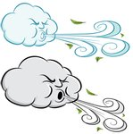
01
02
MỤC ĐÍCH VÀ YÊU CẦU
CHUẨN BỊ
03
04
GÂY HỨNG THÚ
NỘI DUNG CHÍNH

Slide 3
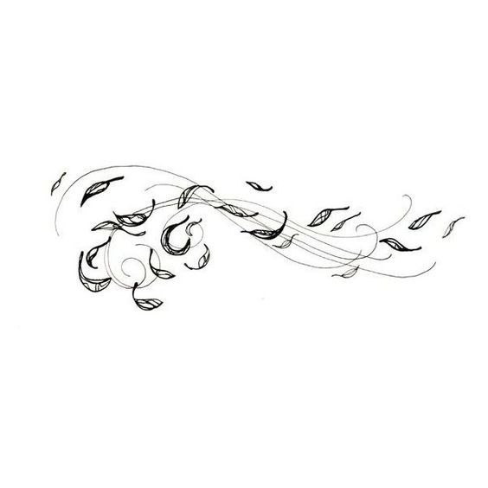
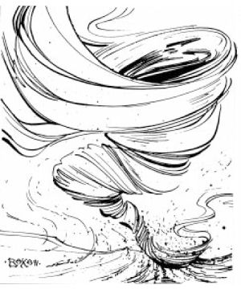
1. MỤC ĐÍCH VÀ YÊU CẦU
E
G
A
U
N
G
L
A
1. Kiến thức:
Trẻ biết tên bài đồng giao và thuộc tên bài đồng giao
2. Kĩ năng
Trẻ đọc đúng nhịp 2/2 to, rõ lời .
3. Giáo dục
Giáo dục trẻ không nên đi dưới trời mưa

Slide 4
2. CHUẨN BỊ
I
O
M
E
P
A
G
I
N
T
I
I
M
M
S
Dụng cụ :
Dụng cụ gõ
Hình ảnh về trời mưa, trời gió
Nội dung: Thuộc bài đồng giao trời mưa trời nắng

Slide 5
3. GÂY HỨNG THÚ

Slide 6
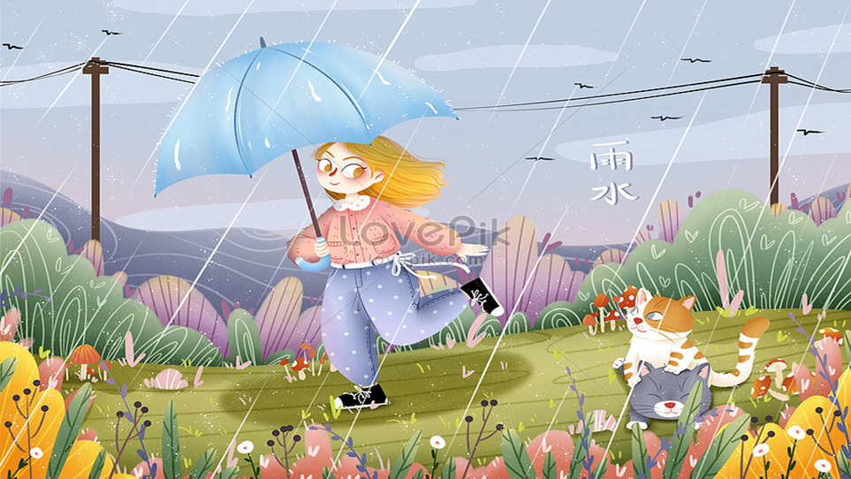
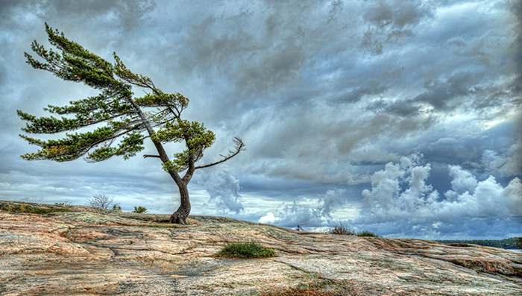
Cô cùng trẻ chơi trò chơi “ Trời mưa ”
Cô cho trẻ xem hình ảnh trời mưa, trời gió
Cô cho cháu xem hình ảnh và giáo dục không nên đi dưới trời mưa.

Slide 7
4. NỘI DUNG CHÍNH
Cô giới thiệu:
Cô có một bài đồng giao rất hay nói về “Trời mưa, trời gió”. Các con chú ý nghe cô đọc nhé!
Cô đọc lần 1 – Hỏi trẻ tên bài.
Cô đọc lần 2 – Gõ nhịp, cho trẻ xem hình ảnh.

Slide 8
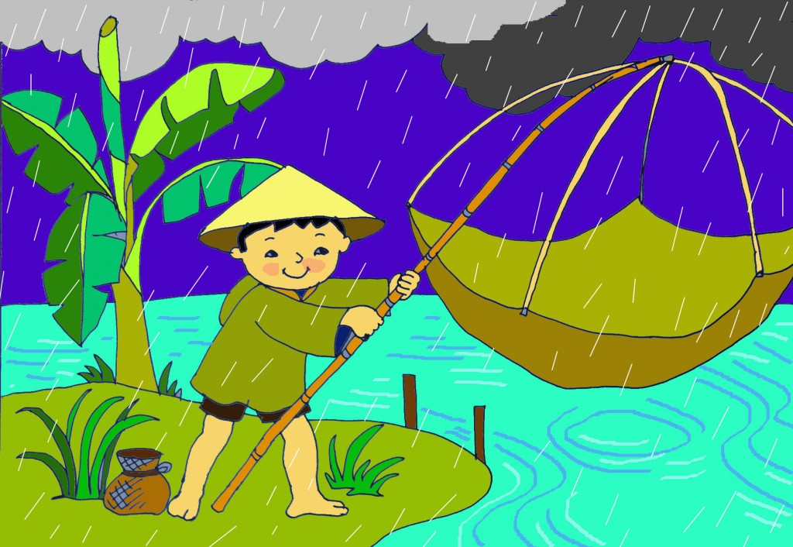
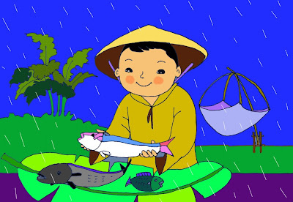
TRỜI MƯA TRỜI GIÓ
Đồng dao
Trời mưa trời gió
Mang vó ra ao
Được con cá nào
Về xào con nậy (*) ( cá lớn )
Thì để phần cha
Được con rô bé
Thì để phần mẹ
Được con cá bè
Thì để phần em
Trời mưa trời gió
Mang vó ra ao...

Slide 9

TẠM BIỆT !
HẸN CÁC CON VÀO BÀI HỌC LẦN SAU!
Please keep this slide for attribution

